Slide 1

EQUIPO N° 11
Nicolás Antonio Salas Villarroel
CENTRO CLÍNICO ACONCAGUA
Carlos Matias León Gómez
Aylin Catalina Herrera Soto
Benjamín Jeremias González Cortes
Vicente Antonio Henríquez Rojas
Incremento III — Sistema de Gestión de Tickets
Ingeniería en Software II
Profesor: Paulo Luis Francisco Quinsacara Jofré
Fecha: 03 - 10 - 2026

Slide 2
ÍNDICE
3
Introducción
11
CU-65
4
Resumen del Incremento
12
Diagrama de Secuencia CU-65
5
Valor Entregado al Negocio
13
Vista en el sistema CU-65
6
Alcance Funcional del Incremento
14
Vista de Desarrollo (Componentes)
7
Req. Funcionales (ESA)
15
Casos de uso implementados
8
CU-54
16
Conclusión
9
Diagrama de Secuencia CU-54
10
Vista en el sistema CU-54
Sistema de Gestión de Tickets — Centro Clínico Aconcagua | Grupo 11
2

Slide 3





INTRODUCCIÓN
Contexto del Incremento III: tras alcanzar un 71,4% acumulado en el Incremento II (SLA avanzado, control OPEX, activos QR), esta fase consolida la totalidad operativa del sistema, acercándolo a su versión Release Candidate.
Metodología Scrum++: Tercer Sprint de cuatro semanas. Se incorporan 17 nuevos Casos de Uso, alcanzando un 95,7% acumulado de los requerimientos funcionales (67 de 70 en total).
Nuevas áreas cubiertas: mantenimiento y depuración de base de datos, gestión centralizada de identidades y accesibilidad, y automatización de tickets con monitoreo de personal en vivo.
Objetivo del incremento: transformar un sistema transaccional básico en una plataforma robusta, autónoma y auto-mantenible, reduciendo drásticamente la carga administrativa manual del área de TI.
Validación: revisado, probado y aprobado por Edgar Guerra (Jefe de TI) y el equipo de soporte técnico del Centro Clínico Aconcagua.
Sistema de Gestión de Tickets — Centro Clínico Aconcagua | Grupo 11
3

Slide 4
RESUMEN DEL INCREMENTO
17
95,7%
4 semanas
Casos de Uso
Nuevos Implementados
Avance Acumulado
(67 de 70 RF)
Duración
Sprint 3
Mantenimiento y Depuración de BD: segregación de registros antiguos, optimización de índices y limpieza de tablas de traza para asegurar el rendimiento.
Gestión Centralizada y Accesibilidad: sincronización de usuarios con el directorio activo, carga masiva y concurrente, y ajustes de accesibilidad visual.
Automatización de Tickets y Monitoreo: ingesta automática de correo para la creación de tickets y monitoreo de la disponibilidad del personal técnico en vivo.
Sistema de Gestión de Tickets — Centro Clínico Aconcagua | Grupo 11
4

Slide 5
VALOR ENTREGADO AL NEGOCIO
95,7%
1,3 seg
60 seg
Avance acumulado
del proyecto (67/70 CU)
Tiempo de respuesta p95
tras archivado e índices
Frecuencia de revisión
del correo de soporte
3 tickets
5+ años
Tope simultáneo por técnico
(definido por el cliente)
Volumen histórico resguardado
en archivo segregado
Autonomía del área de TI · Menor carga administrativa · Nuevo canal de atención vía email · Trazabilidad legal (Ley 20.584)
Sistema de Gestión de Tickets — Centro Clínico Aconcagua | Grupo 11
5

Slide 6






ALCANCE FUNCIONAL DEL INCREMENTO
Depuración y Archivado Automático
Mantenimiento Preventivo y Papelera
Segregación diaria de tickets cerrados con más de 30 días, con respaldo previo y búsqueda dedicada en el archivo histórico.
Verificación semanal de integridad referencial, optimización de índices y recuperación de adjuntos eliminados en 48 horas.
Categorías y Variables de Plataforma
Identidades y Perfil de Usuario
Configuración de categorías de enrutamiento y variables críticas del sistema sin modificar el código fuente.
Sincronización diaria con el directorio activo (LDAP/AD), importación masiva por Excel y autogestión del perfil operativo.
Ingesta Automática de Tickets vía Email
Monitoreo de Personal y Desempeño
Transformación de correos de la casilla de soporte en tickets formales, con asignación automática y número de caso.
Matriz de competencias, panel de disponibilidad en vivo y control de tiempos de desplazamiento técnico.
Sistema de Gestión de Tickets — Centro Clínico Aconcagua | Grupo 11
6

Slide 7
REQUERIMIENTOS FUNCIONALES — FORMATO ESA
El Formato ESA evalúa cada requerimiento nuevo según cinco dimensiones: necesidad, prioridad, estabilidad, claridad y verificabilidad, garantizando trazabilidad desde el levantamiento hasta las pruebas.
1 = Alta
2 = Media
3 = Baja
ID | Descripción | Nec. | Prio. | Est. | Clarid. | Verif. | Fuente
RF-04 | Configurar el catálogo de categorías de problemas que enrutan los tickets. | 1 | 1 | 1 | 1 | 1 | Cliente Edgar Guerra
RF-07 | Gestionar los estados del ticket mediante una máquina de estados secuencial. | 1 | 1 | 1 | 1 | 1 | Cliente Edgar Guerra
RF-54 | Crear tickets automáticamente desde los correos de la casilla de soporte. | 1 | 1 | 1 | 1 | 1 | Cliente Edgar Guerra
RF-56 | Sincronizar diariamente las identidades con el directorio activo (LDAP/AD). | 1 | 2 | 2 | 1 | 1 | Cliente Edgar Guerra
RF-62 | Mantener la matriz de competencias técnico–categoría del motor de asignación. | 1 | 1 | 1 | 1 | 1 | Cliente Edgar Guerra
RF-65 | Mostrar en tiempo real la disponibilidad y carga de cada técnico. | 1 | 2 | 1 | 1 | 1 | Cliente Edgar Guerra
Fuente: Elaborado por el estudiante de acuerdo con el proyecto (extracto representativo de la Tabla 5.1)
Sistema de Gestión de Tickets — Centro Clínico Aconcagua | Grupo 11
7

Slide 8
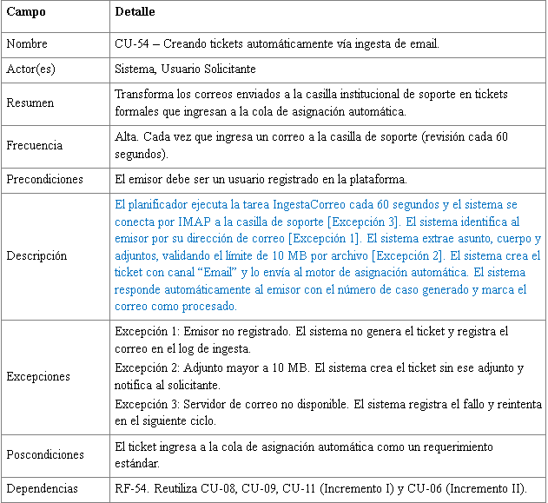
CU-54
Creando tickets automáticamente vía ingesta de email
Sistema de Gestión de Tickets — Centro Clínico Aconcagua | Grupo 11
8

Slide 9
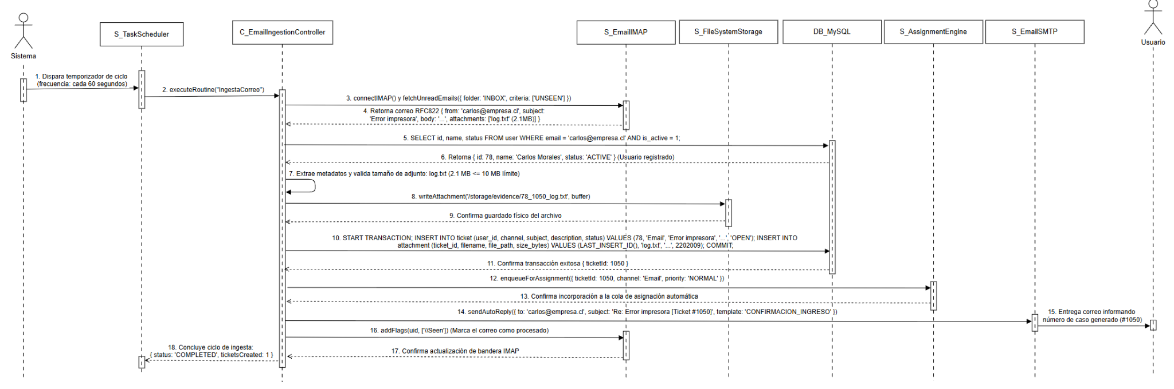
CU-54
Diagrama de Secuencia — Flujo Principal y Excepción
Sistema de Gestión de Tickets — Centro Clínico Aconcagua | Grupo 11
9

Slide 10
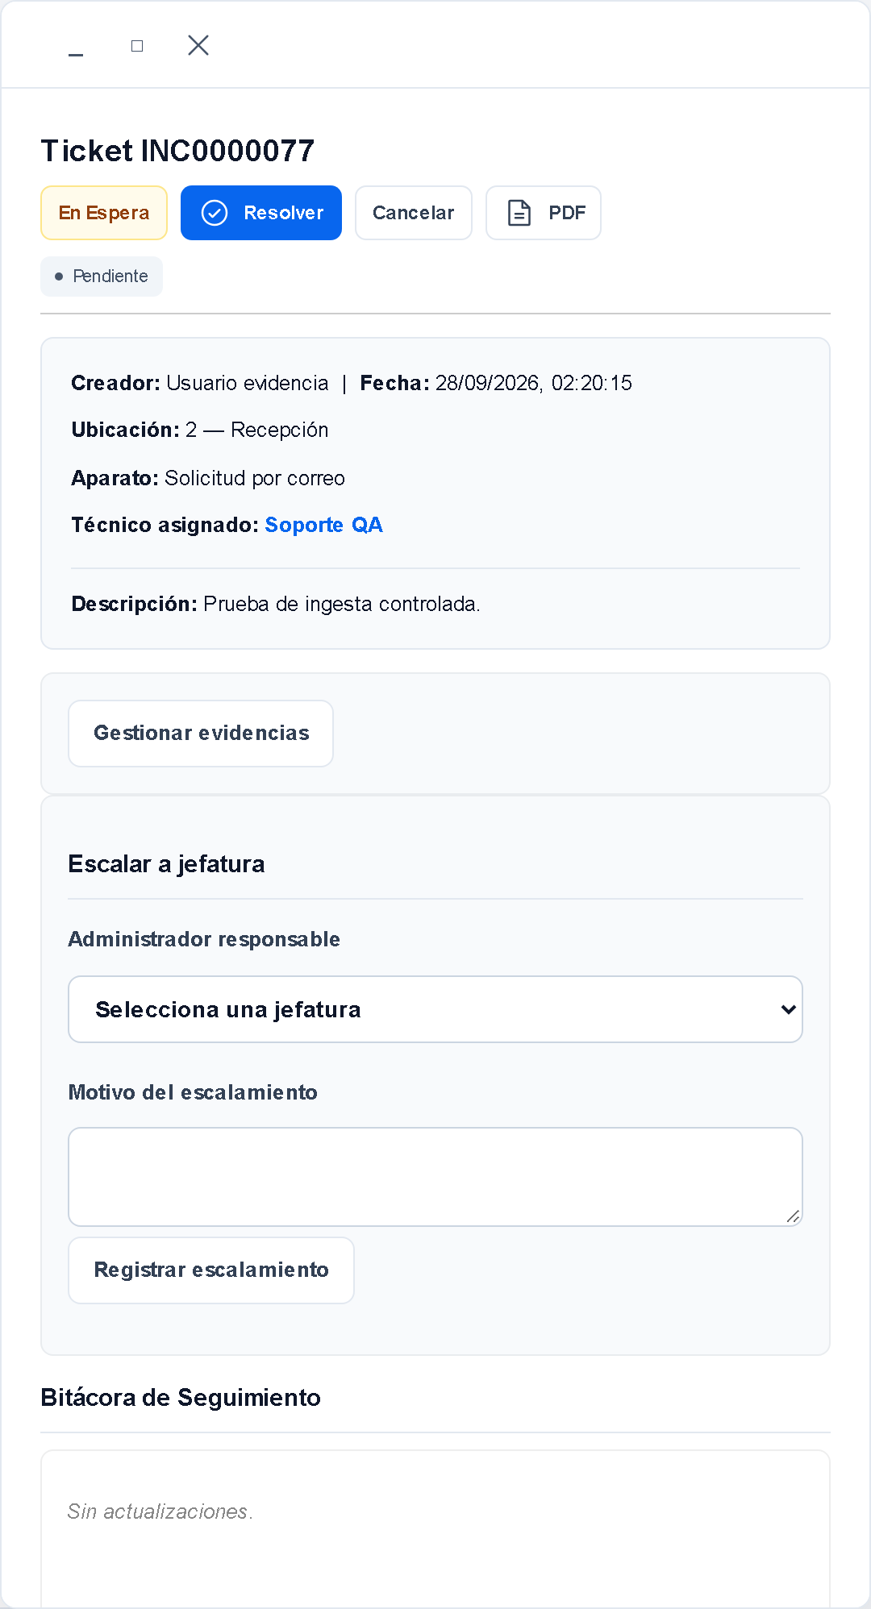
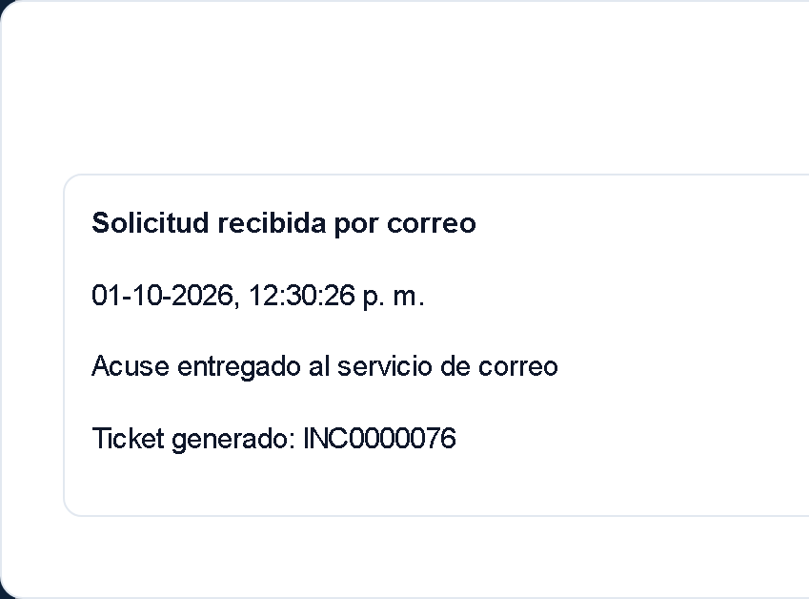

CU-54
Vista en el Sistema
Asunto: Impresora del Piso 3 no responde
Sistema de Gestión de Tickets — Centro Clínico Aconcagua | Grupo 11
10

Slide 11
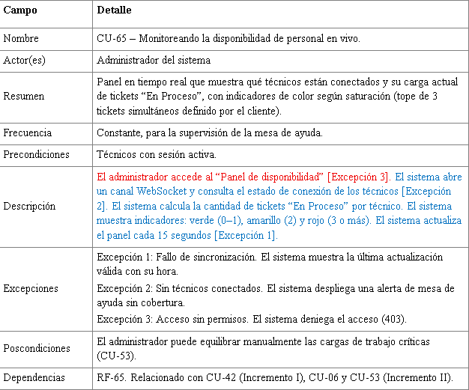
CU-65
Monitoreando la disponibilidad de personal en vivo
Sistema de Gestión de Tickets — Centro Clínico Aconcagua | Grupo 11
11

Slide 12
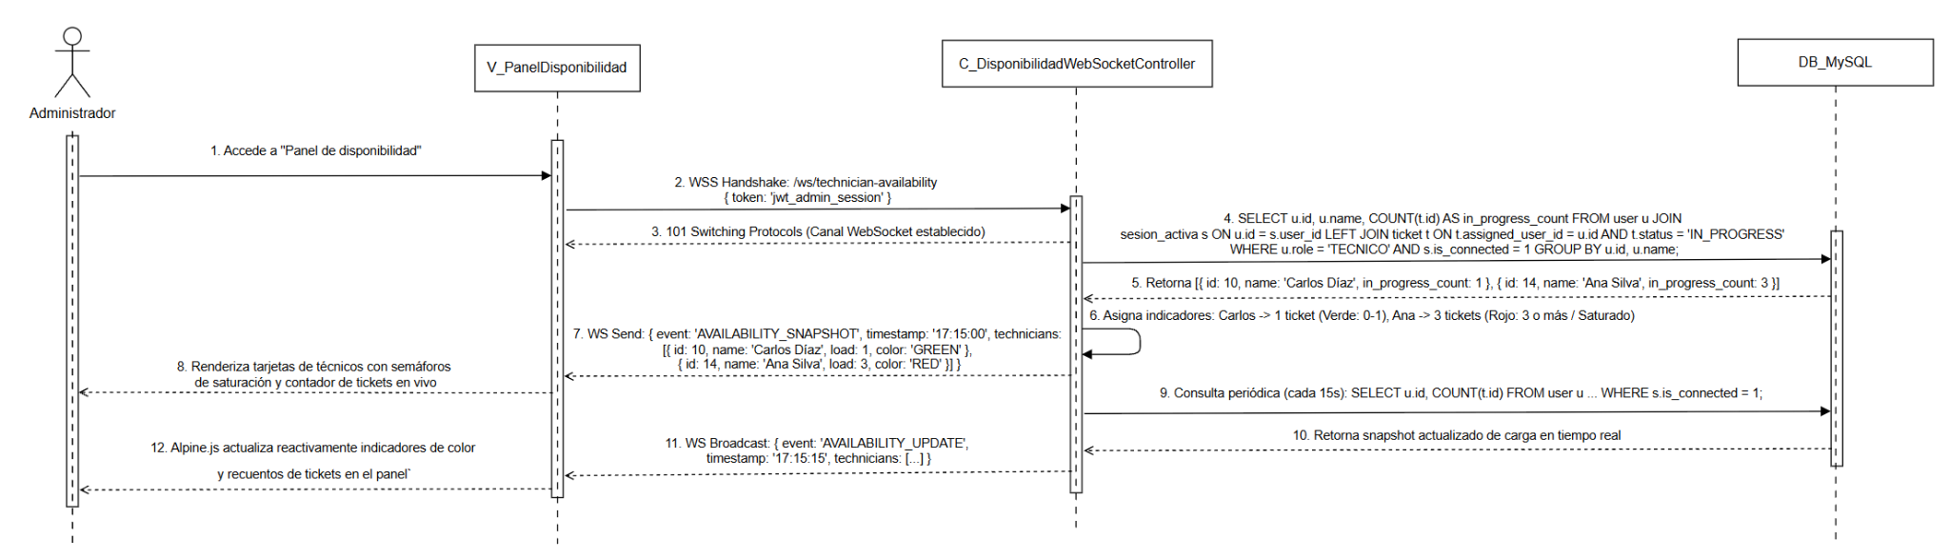
CU-65
Diagrama de Secuencia — Flujo Principal y Excepción
Sistema de Gestión de Tickets — Centro Clínico Aconcagua | Grupo 11
12

Slide 13
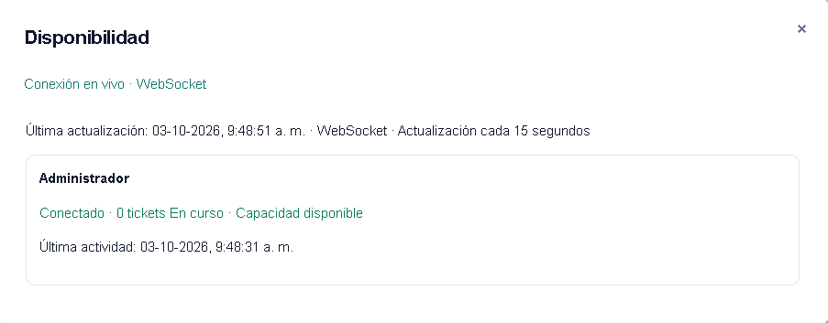
CU-65
Vista en el Sistema
Disponibilidad del Personal Técnico
Diego Fuentes
Camila Rivas
Matías Soto
Sistema de Gestión de Tickets — Centro Clínico Aconcagua | Grupo 11
13

Slide 14



VISTA DE DESARROLLO — DIAGRAMA DE COMPONENTES
CAPA DE PRESENTACIÓN
Panel de Administración (Alpine.js + HTML5) · Vista de Disponibilidad de Personal en vivo (WebSocket)
API GATEWAY
Nginx — Reverse Proxy + TLS · Enrutamiento hacia el contenedor Worker independiente
CAPA DE NEGOCIO — MICROSERVICIOS
Administración y Parametrización · Ciclo de Vida del Dato · Planificador de Tareas · Ingesta de Correo (IMAPS) · Sincronización de Identidades (LDAPS) · Auditoría de Fallos
CAPA DE DATOS
MySQL — 33 tablas + historial_estado inmutable · Servidor de Archivos NAS (adjuntos y papelera)
STACK TECNOLÓGICO
Frontend:
Backend:
Base de Datos:
Automatización:
Alpine.js + HTML5 + Cliente WebSocket
Node.js + Contenedor Worker independiente (node-imap, ldapjs)
MySQL (33 tablas) + Servidor NAS para adjuntos
Planificador — Depuración, Ingesta IMAPS, Sincronización LDAPS
Sistema de Gestión de Tickets — Centro Clínico Aconcagua | Grupo 11
14

Slide 15
CASOS DE USO IMPLEMENTADOS
17 nuevos Casos de Uso en formato OMT extendido | Actores: Administrador, Técnico, Solicitante, Sistema
CU-04
CU-07
CU-30
CU-31
Categorías de Problemas
Estados del Ticket
Depuración de BD
Búsqueda en Archivo Histórico
CU-37
CU-40
CU-41
CU-43
Datos Personales
Registro Concurrente
Variables de Plataforma
Auditoría de Fallos
CU-46
CU-49
CU-50
CU-54
Papelera de Evidencias
Mantenimiento Preventivo
Mensajes Institucionales
Ingesta de Tickets vía Email
CU-56
CU-59
CU-62
CU-63
Identidades Centralizadas
Métricas Cualitativas
Matriz de Competencias
Tiempos de Desplazamiento
CU-65
Disponibilidad en Vivo
Sistema de Gestión de Tickets — Centro Clínico Aconcagua | Grupo 11
15

Slide 16



CONCLUSIÓN
Avance acumulado del 95,7 %
67 de 70 Casos de Uso implementados: automatización de la ingesta de tickets, mantenimiento de base de datos e identidades centralizadas.
Valor inmediato para el área de TI
Nuevo canal de atención vía correo electrónico y panel de disponibilidad de personal técnico en tiempo real.
Seguridad y cumplimiento normativo
Archivo histórico segregado, auditoría técnica transversal de fallos y resguardo de datos conforme a la Ley 20.584.
Arquitectura robusta y escalable
Contenedor Worker independiente para tareas programadas, 33 tablas en el modelo de datos y microservicios ampliados.
Control con métricas operativas
Indicadores de disponibilidad de personal, trazabilidad de la ingesta de correos y monitoreo continuo de desempeño.
Sistema de Gestión de Tickets — Centro Clínico Aconcagua | Grupo 11 | 2026
Sistema de Gestión de Tickets — Centro Clínico Aconcagua | Grupo 11
16

